Slide 1
最終的に使うのは現場の方が使うイメージ。忙しいので使う時間がない。現場の分析工数が減り、工場側で適正化活動でできるようにさせたい。今は適正化活動できるようになっていない、現状定期的にできていない。
問題を問題として認識できていない。安全在庫分を確保できていないなどのグレー異常は現場も認識できていない。今は改善できていない。現場の意識はこれから。今は室長などと将来の姿を話している。整備室のこうあるべきを考えている
仮置き場で溢れる、想定する在庫より大きい。それは工場が維持管理できるようにすべき。スタッフに伝える、調達に伝わる、仕入先に指導が入る、今は最初の一歩すら歩めていない。
今はトラックの便振れの寄与度も分からない。計画の変更はその先の話
現場のあるべき姿：適正化活動の維持管理ができている
仮置き場で溢れる、想定する在庫より大きい。それは工場が維持管理できるようにすべき。スタッフに伝える、調達に伝わる、仕入先に指導が入る、今は最初の一歩すら歩めていない
潜在的な原因
分析
アクション
結果
計画の変更はその先の話。
現場は忙しいので、分析をする余裕がない。
分析工数を減らし、現場で適正化活動を維持管理できるようにしたい（現状は適正化活動を定期的にできていなく、将来のあるべき姿を検討している状況）
原因がわからないので、最初の１歩すら歩めていない
工程の能力
B
調達に報告
ーーー
仕入先に指導
在庫数
問題を発見
設計値
かんばん数
LT
ダイヤ
便振れ
影響度
問題
設計値を上回る
設計値を下回る
安全在庫文を確保できていないなどのグレー異常は認識できていない
その原因は？

Slide 2
Appendix（以下、前回打ち合わせ資料）

Slide 3
本日の目的
共有：今後の活動についてのDS部の考え（仮）
確認：今後の活動についての認識合わせ

Slide 4
共有：今後の活動についてのDS部の考え（仮）
生革部が考えている問題及び解決策の確認
問題：日々発生している在庫過多・欠品（仕入先事情除く？）の要因分析に時間が掛る
解決策：AI・データサイエンスを活用し、かんばん情報を入力したら在庫過多・欠品の要因が短時間で分かる
生革部の解決策を実現する想定プラン
A案）データを追加するor問題設定を細分化する（異常の詳細を分ける）
B案）人間の予測判定結果のデータを作成する
想定プランのメリットとデメリット
DS部の懸念点と確認したいこと
解決策が実現できても実効果が出ないことを懸念

Slide 5
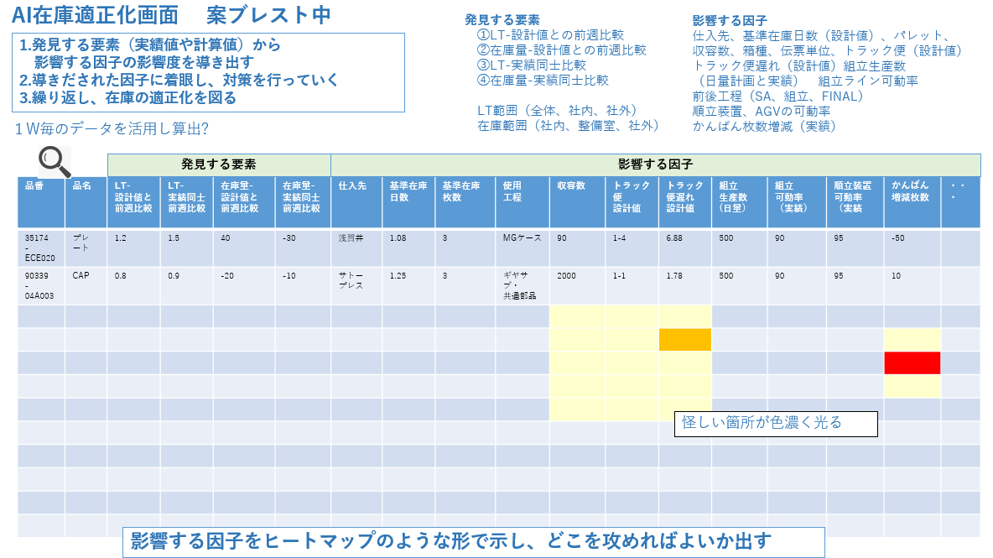
1. 生革部が考えている問題及び解決策の確認
問題：日々発生している在庫過多・欠品（仕入先事情除く？）の要因分析に時間が掛る
解決策：AI・データサイエンスを活用し、かんばん情報を入力したら在庫過多・欠品の要因が短時間で分かる
解決策に対するDS部の理解
入力：実績のLTや在庫量 → AIなど → 出力：在庫状態に影響する因子、影響度
最終的に使うのは現場の方が使うイメージ。忙しいので使う時間がない。現場の分析工数が減り、工場側で適正化活動でできるようにさせたい。今は適正化活動できるようになっていない、現状定期的にできていない。
問題を問題として認識できていない。安全在庫分を確保できていないなどのグレー異常は現場も認識できていない。今は改善できていない。現場の意識はこれから。今は室長などと将来の姿を話している。整備室のこうあるべきを考えている
仮置き場で溢れる、想定する在庫より大きい。それは工場が維持管理できるようにすべき。スタッフに伝える、調達に伝わる、仕入先に指導が入る、今は最初の一歩すら歩めていない。
今はトラックの便振れの寄与度も分からない。計画の変更はその先の話
AI・データサイエンスを活用して分析作業を効率化したい。改善策を検討する判断材料にしたい。現場ではなく、生革部の分析を対象にしている

Slide 6
2. 生革部の解決策を実現する想定プラン
解決策：AI・データサイエンスを活用し、かんばん情報を入力したら在庫過多・欠品の要因が短時間で分かる
ただ以下のような場合は現状のAIやデータサイエンスでは難しい
①時間を掛けても（10年、100年とか掛けても）分析できないもの
②人間の判定・予測結果を学習できないもの
想定プランが大きく２つあります
A. データを追加するor問題を細分化して、解ける問題にしてから、判定・予測を自動で行う
開発ステップ：
１、問題に対する相関を分析し因子を洗い出す ⇒ 有用な因子が出れば分析終了。今のデータ/問題設定でOK
２、データを追加するor問題を細分化して因子を洗い出す（ドメイン知識や詳細データ分析が必要）
（３、要因が明確化できたモデルを使って要因判定”できる“モデルを作成する）
B. 人間の判定・予測結果を学習させ、人間と同様の判定・予測を自動で行う
開発ステップ：
１、人間の判定・予測結果の学習データを作成する
２、学習データにてAIモデルを学習させ、自動で判定・予測するモデルを作成する
解ける問題になっていない、データに原因因子がないなど
正解の結果（学習データ）がないなど

Slide 7
3. 想定プランのメリットとデメリット
解決策：AI・データサイエンスを活用し、かんばん情報を入力したら在庫過多・欠品の要因が短時間で分かる
 | メリット | デメリット | 備考
A. データを追加するor問題を細分化して、解ける問題にしてから、判定・予測を自動で行う | ・問題とその要因を明確にできる（現象のメカニズムが分かり、説明性が高いモデルを作ることが可能。その後の施策の検討に役立ちやすい） | ・必要なデータを追加するには問題が発生するメカニズムがわかってないといけない、調べないといけない ・問題を細分化する（異常の種類を分ける）場合、上記の解決策とマッチしない。 | ・現状のデータでは相関が見える因子が無い（ベイジアンネットワークで因子見えず）ため、追加のデータもしくは問題の細分化が必要。ドメイン知識が必要になるので、データのみで実現することが難しい印象
B. 人間の判定・予測結果を学習させ、人間と同様の判定・予測を自動で行う | ・人間の同様の判定予測を行える | ・人間の判定・予測結果のデータを作成する必要がある ・人間の誤判定を学習する可能性がある

Slide 8
4. DS部の懸念点
解決策：AI・データサイエンスを活用し、かんばん情報を入力したら在庫過多・欠品の要因が短時間で分かる
解決策が実現できても実効果が出ないことを懸念
聞きたい事）
上記解決策を実現できるとどんな実効果があるか分かると、
具体的にどういう活動が必要か（異常の種類を絞るのかなど）判断できると思っています。
ーーーーーーーーーーーーーーーーーーーーーーーーーーーーーーーーーーーーーーーーーーーーーー
メモ
A案）データを追加するor問題を細分化して、解ける問題にしてから、判定・予測を自動で行う
・必要なデータがある場合、追加のデータ取得環境が必要な場合もある
・数値上異常に見える現象を細分化する場合、上記解決策とマッチしないかもしれない
B案）人間の判定・予測結果を学習させ、人間と同様の判定・予測を自動で行う
・人間の判定・予測結果のデータを作成する必要がある

Slide 9
参考）DS部が考えていた進め方
分析開発を、次の２ステップで進めます。
STEP1（AIモデル開発のための）データ分析
STEP2：AIモデルの開発
現在
目的設定
仮説立て
データ分析
目標設定
モデル設計
モデル評価
システム開発
自動順立装置を導入することにより、各工場のスペース削減を行う必要があるが、安城第1の現状は仮置き場等で狙い通りのスペースあ削減になっておらず、各工場のスペース削減ができるか不透明。
安城第1にて在庫が異常になっている要因を特定して各工場のスペース削減のめど付けをする。
在庫の異常に関わる “要因”を推定する
取り組み状況
・現状のデータから明確な要因は分からない
・データを詳細分析して要因を明確化中
その“要因”に対する最善な対策及び目標を設定
施策を実施するために
必要なAIモデルを開発する
取り組み例
・工程設計段階で異常発生させない設計ツール
・実績データから異常を短時間に検知するモデル

Slide 11
共有：今後の活動についてのDS部の考え（仮）
生革部が考えている問題及び解決策の確認
問題：日々発生している在庫過多・欠品（仕入先事情除く？）の要因分析に時間が掛る
解決策：AI・データサイエンスを活用し、かんばん情報を入力したら在庫過多・欠品の要因が短時間で分かる
生革部の解決策を実現する想定プラン
現状のデータでは相関が見える因子は無い（ベイジアンネットワークなどで因子見えず）
２つの想定プラン。A案）データを追加するor問題設定を細分化する（異常の詳細を分ける）、B案）人間の予測判定結果のデータを作成する
想定するプランを実現させるデータとステップ
問題を細分化する場合、過去に発生した異常の種類をドメイン知識を活かして細分化。細分化された異常種類より関係のある因子を明確化。要因が明確化できたモデルを使って要因判定するモデルを作成する
人間の判定・予測結果を学習させ、人間と同様の判定・予測を自動で行う
DS部の懸念点
問題及び問題を解決したときの実効果が見えておらず、生革部が想定する解決策実施が必要かわ分からない。解決策が実現できても実効果が出ないことを懸念

Slide 12
DS部が考える進め方
分析開発を、次の２ステップで進めます。
STEP1（AIモデル開発のための）データ分析
STEP2：AIモデルの開発
目的設定
仮説立て
データ分析
目標設定
モデル設計
モデル評価
システム開発
在庫が異常になっている要因を推定したい
在庫の異常に関わる “要因”を推定する
取り組み状況
・現状のデータから明確な要因は分からない
・データを詳細分析して要因を明確化中
その“要因”に対する最善な対策及び目標を設定
施策を実施するために
必要なAIモデルを開発する
取り組み例
・工程設計段階で異常発生させない設計ツール
・実績データから異常を短時間に検知するモデル

